Slide 1

Anglicky v odborných předmětech
"Support of teaching technical subjects in English“
Výukový program: Mechanik - elektrotechnik
Název programu: Elektrické měření
II.ročník, Osciloskop 1
Vypracoval: Ing. Jiří Smílek
Projekt Anglicky v odborných předmětech, CZ.1.07/1.3.09/04.0002
je spolufinancován Evropským sociálním fondem a státním rozpočtem České republiky.

Slide 2
Osciloskop
Osciloskop slouží k zobrazování časových průběhů napěťových elektrických (převážně periodických) signálů.
Osciloskopy dělíme na:
  Analogové
  Digitální
    spolupráce s PC,
    funkce paměťových či vzorkovacích osciloskopů,
    mohou být i programovatelné přes PC.
Značka osciloskopu
Notes:
Slovník:
časový průběh
Analogové
Klasické
Paměťové
Vzorkovací
Značka osciloskopu
Frazeologie:
Osciloskop slouží k zobrazování
Osciloskopy dělíme na

Slide 3
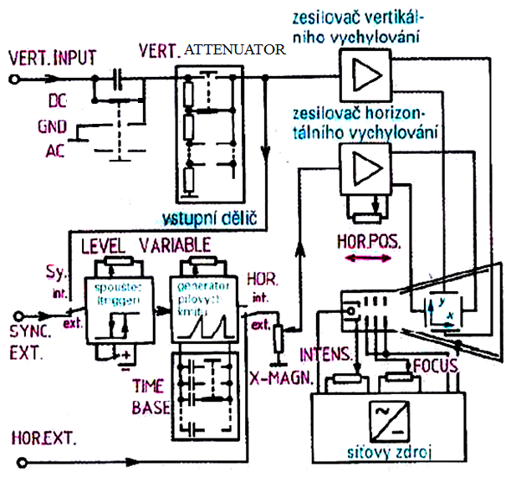
Osciloskop
Části osciloskopu:
4 hlavní části
  Obrazovka,
  Vertikální zesilovač (vstupního signálu), Y-zesilovač,
  Časová základna (generátor pilových kmitů pro horizontální vychylování), X-zesilovač,
  Sítový zdroj včetně zdroje vysokého napětí pro obrazovku.
Notes:
Slovník:
Části osciloskopu
Obrazovka,
Vertikální zesilovač
vstupní signál,
Časová základna
generátor pilových kmitů
Frazeologie:
Sítový zdroj včetně zdroje vysokého napětí pro obrazovku.

Slide 4
Osciloskop
Části osciloskopu:
Notes:
Slovník:
Části osciloskopu
Obrazovka,
Vertikální zesilovač
vstupní signál,
Časová základna
generátor pilových kmitů
Frazeologie:
Sítový zdroj včetně zdroje vysokého napětí pro obrazovku.

Slide 5
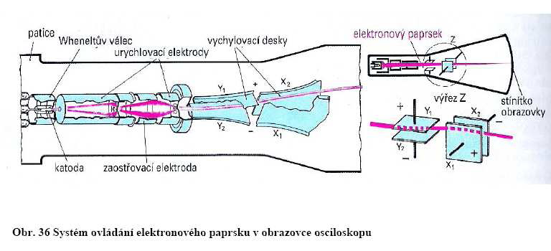
Obrazovka
Skládá se z:
  Elektronové dělo (emitor – katoda,
  emituje svazek elektronů)
  Urychlovací elektrody
  Zaostřovací elektrody
  Vychylovací desky
  Luminofor (stínítko)
Notes:
Slovník:
Elektronové dělo (emitor - katoda)
Svazek elektronů
Urychlovací cívka
Zaostřovací cívka
Vychylovací deska
Luminofor
stínítko
Frazeologie:
Skládá se z

Slide 6
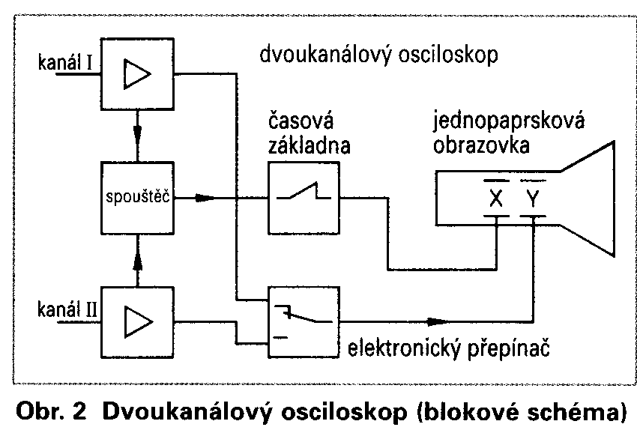
Dvoukanálový osciloskop
Účel - k vzájemnému porovnání dvou současných periodických signálů.
Rozdíl od jednokanálového osciloskopu
  dva Y-vstupy a
  dva oddělené Y-zesilovače.
Notes:
Slovník:
Frazeologie:
k vzájemnému porovnání dvou současných periodických signálů
Rozdíl od jednokanálového osciloskopu

Slide 7
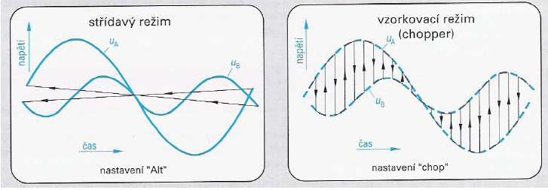
Dvoukanálový osciloskop
Jednopaprsková obrazovka
Režimy
  alternate
    vstupní signály vysoký kmitočet
    malá přepínací frekvence, shodná s časovou základnou
    oba celé průběhy zobrazovány střídavě
  chopper
    vstupní signály nízký kmitočet,
    velká přepínací frekvence (50 kHz až 500 kHz),
    průběhy signálů rozsekávány na malé části a po částech zobrazuje
Notes:
Slovník:
alternate
chopper
přepínací frekvence
Jednopaprsková obrazovka
Frazeologie:
oba celé průběhy zobrazovány střídavě
průběhy signálů rozsekávány na malé části

Slide 8
Aktivita pro žáky - Otázky
Napište, z kterých částí se skládá osciloskop
Napište, z kterých částí se skládá obrazovka
Notes:
Napište z kterých částí se skládá osciloskop
Obrazovka,
Vertikální zesilovač (vstupního signálu), Y-zesilovač,
Časová základna (generátor pilových kmitů pro horizontální vychylování), X-zesilovač,
Sítový zdroj včetně zdroje vysokého napětí pro obrazovku.
Napište z kterých částí se skládá obrazovka
Elektronové dělo (emitor - katoda)
Svazek elektronů
Urychlovací cívky
Zaostřovací cívky
Vychylovací desky
Luminofor (stínítko)
Jakou úlohu mají v obrazovce vychylovací elektrody?
Zaostřený a urychlený paprsek je z osového směru vychylován dvěma vychylovacími systémy a může dopadnout na kterýkoliv bod stínítka obrazovky.
Co je u osciloskopu vychylování X?
Vodorovné vychylování elektronového paprsku se nazývá horizontální ( X - vychylování).
Co je to vychylování Y osciloskopu?
Svislé vychylování elektronového paprsku se nazývá vertikální (Y - vychylování),

Slide 9
Aktivita pro žáky - Otázky
Jakou úlohu mají v obrazovce vychylovací elektrody?
Co je u osciloskopu vychylování X?
Co je to vychylování Y osciloskopu?
Notes:
Napište z kterých částí se skládá osciloskop
Obrazovka,
Vertikální zesilovač (vstupního signálu), Y-zesilovač,
Časová základna (generátor pilových kmitů pro horizontální vychylování), X-zesilovač,
Sítový zdroj včetně zdroje vysokého napětí pro obrazovku.
Napište z kterých částí se skládá obrazovka
Elektronové dělo (emitor - katoda)
Svazek elektronů
Urychlovací cívky
Zaostřovací cívky
Vychylovací desky
Luminofor (stínítko)
Jakou úlohu mají v obrazovce vychylovací elektrody?
Zaostřený a urychlený paprsek je z osového směru vychylován dvěma vychylovacími systémy a může dopadnout na kterýkoliv bod stínítka obrazovky.
Co je u osciloskopu vychylování X?
Vodorovné vychylování elektronového paprsku se nazývá horizontální ( X - vychylování).
Co je to vychylování Y osciloskopu?
Svislé vychylování elektronového paprsku se nazývá vertikální (Y - vychylování),

Slide 10
Použitá literatura
Mužík, J. Management ve vzdělávání dospělých. Praha: EUROLEX BOHEMIA, 2000. ISBN 80-7361-269-7.
Wikipedie
Příručka elektrotechnika, Europa 2000
Operační program Vzdělávání pro konkurenceschopnost, ESF 2007 – 2013.
Dostupné na: http://www.msmt.cz/eu/provadeci-dokument-k-op-vzdelavani-pro-konkurenceschopnost

